Slide 1
SECRETARÍA DE ASUNTOS ADMINISTRATIVOS Y DE SEGURIDAD DE LA PRESIDENCIA DE LA REPÚBLICA

Slide 2
PRINCIPALES FUNCIONES DE LA SECRETARÍA DE ASUNTOS ADMINISTRATIVOS Y DE SEGURIDAD DE LA PRESIDENCIA DE LA REPÚBLICA
Para el cumplimiento de sus funciones y en fortalecimiento al régimen democrático, La Secretaría de Asuntos Administrativos y de Seguridad de la Presidencia de la República debe cumplir con los siguientes objetivos:
Garantizar permanentemente la seguridad, integridad física y la vida del Señor Presidente, Vicepresidente y sus respectivas familias.
Brindar apoyo administrativo y logístico en actividades oficiales y personales dentro del territorio nacional y en el extranjero.

Slide 3
PRINCIPALES FUNCIONES DE LA SECRETARÍA DE ASUNTOS ADMINISTRATIVOS Y DE SEGURIDAD DE LA PRESIDENCIA DE LA REPÚBLICA
De conformidad con las normas que regulan su funcionamiento, las principales atribuciones
de La Secretaría de Asuntos Administrativos y de Seguridad de la Presidencia de la República son:
Creación de mecanismos para el resguardo, seguridad, integridad y vida del Presidente
y Vicepresidente de la República y sus respectivas familias.
Planificar y coordinar la movilización y estancia del Presidente de la República y sus respectivas familias.
Analizar y evaluar las amenazas sobre funcionarios o personas a quienes se les brinda protección para adoptar medidas de prevención respectivas.

Slide 4
1
PARTE GENERAL
EJECUCIÓN PRESUPUESTARIA

Slide 5
1
CIFRAS GENERALES DEL PRESUPUESTO AL Primer Cuatrimestre 2023
Q. 133,000,000.00
PRESUPUESTO ASIGNADO
Q. 130,500,000.00
PRESUPUESTO VIGENTE TOTAL
Q. 42,351,654.28
PRESUPUESTO EJECUTADO (UTILIZADO)
SALDO
PRESUPUESTARIO
(PENDIENTE DE EJECUTAR)
Q. 88,148,345.72

Slide 6
CIFRAS GENERALES DEL PRESUPUESTO AL Primer Cuatrimestre 2023
42,351,654.28
EJECUTADO
32.45%
Porcentaje de Saldo y Ejecución del gasto
88,148,345.72
SALDO
67.55%

Slide 7
¿EN QUÉ UTILIZA EL DINERO LA SECRETARÍA DE ASUNTOS ADMINISTRATIVOS Y DE SEGURIDAD DE LA PRESIDENCIA DE LA REPÚBLICA?
El dinero se utiliza en la adquisición de diferentes bienes o servicios y en transferencias que son necesarias para cumplir con las finalidades de la institución.
Para mostrar de forma ordenada a la población en qué se utiliza el dinero, el gasto del sector público se muestra por grupos de gasto.
El gasto se divide
en 5 grupos

Slide 8
EJECUCIÓN PRESUPUESTARIA POR GRUPO DE GASTO AL Primer Cuatrimestre 2023

Slide 9
LA IMPORTANCIA DEL PAGO DE SERVIDORES PÚBLICOS
Grupo 000 Servicios Personales.
Para el pago de la nómina de salarios del personal, el presupuesto vigente es de Q 107,023,333.00 del cual al Primer Cuatrimestre se ejecutó la cantidad de Q 33,194,041.30 que equivale a un 31.02 % del presupuesto vigente, quedando un saldo por ejecutar de Q 73,829,291.70
De un total de 1,228 plazas en los diferentes renglones presupuestarios, se realiza la gestión de las mismas con 976 plazas ocupadas, equivalentes al 79% del total de la nómina; mientras que las plazas vacantes representan el 21% con un total de 252 vacantes.
DESCRIPCIÓN | RENGLONES PRESUPUESTARIOS |  |  | TOTALES | NÓMINA%
 | 011 | 031 | 029
PUESTOS ACTIVOS | 932 | 40 | 4 | 976 | 79%
PUESTOS VACANTES | 242 | 10 | 0 | 252 | 21%
TOTALES | 1,174 | 50 | 4 | 1,228 | 100%

Slide 10
PAGO DE SALARIOS A SERVIDORES PÚBLICOS A LA FECHA
Presupuesto vigente total para el pago de servidores públicos
Q. 107,023,333.00
Presupuesto utilizado al Primer Cuatrimestre 2023 para el pago de Servidores Públicos
Q. 33,194,041.30
Este rubro constituye el 82% del total del presupuesto de La Secretaría de Asuntos Administrativos y de Seguridad de la Presidencia de la República.
Saldo para el pago de Servidores Públicos
Q. 73,829,291.70

Slide 11
¿EN QUÉ INVIERTE LA SECRETARÍA DE ASUNTOS ADMINISTRATIVOS Y DE SEGURIDAD DE LA PRESIDENCIA DE LA REPÚBLICA?
La Secretaría de Asuntos Administrativos y de Seguridad de la Presidencia de la República invierte en la adquisición de equipo, licencias y que sirve para fortalecer las actividades de la Secretaría que dan cumplimiento a nuestro mandato.
Asimismo, invierte en reparaciones y remozamientos de las instalaciones, como mejoras a los equipos.
La inversión se divide principalmente en adquisición de equipo.

Slide 12
MONTO UTILIZADO EN INVERSIÓN A LA FECHA
Presupuesto vigente total para la inversión
Q. 214,666.80
Presupuesto utilizado al Primer Cuatrimestre 2023 para la inversión
Q. 151,153.80
Este rubro constituye el 1% del total del presupuesto de La Secretaría de Asuntos Administrativos y de Seguridad de la Presidencia de la República.
Saldo para la inversión
Q. 63,513.00

Slide 13
¿QUÉ FINALIDADES ATIENDE LA SECRETARÍA DE ASUNTOS ADMINISTRATIVOS Y DE SEGURIDAD DE LA PRESIDENCIA?
Los Recursos Públicos se utilizan con fines específicos para el cumplimiento de los objetivos del Estado que impactan directamente en la población.
Cada entidad atiende y prioriza las finalidades que le corresponden de conformidad con la ley. En el caso de la SAAS, al ser una Institución que no brinda servicios directos a la población, destina su presupuesto a garantizar permanentemente la seguridad, integridad física y la vida del Presidente y Vicepresidente de la República y la de sus respectivas familias, así como brindarles toda clase de apoyo administrativo y logístico en actividades oficiales y personales dentro del territorio nacional y en el extranjero.
La principal finalidad que se atiende es Servicios Públicos Generales con un 100% del presupuesto total de la Secretaría de Asuntos Administrativos y de Seguridad de la Presidencia de la República.

Slide 14
Ejecución Presupuestaria por Finalidad al
Primer Cuatrimestre 2023

Slide 15
2
RESULTADOS ESPECÍFICOS
PRINCIPALES AVANCES
Y RESULTADOS

Slide 16
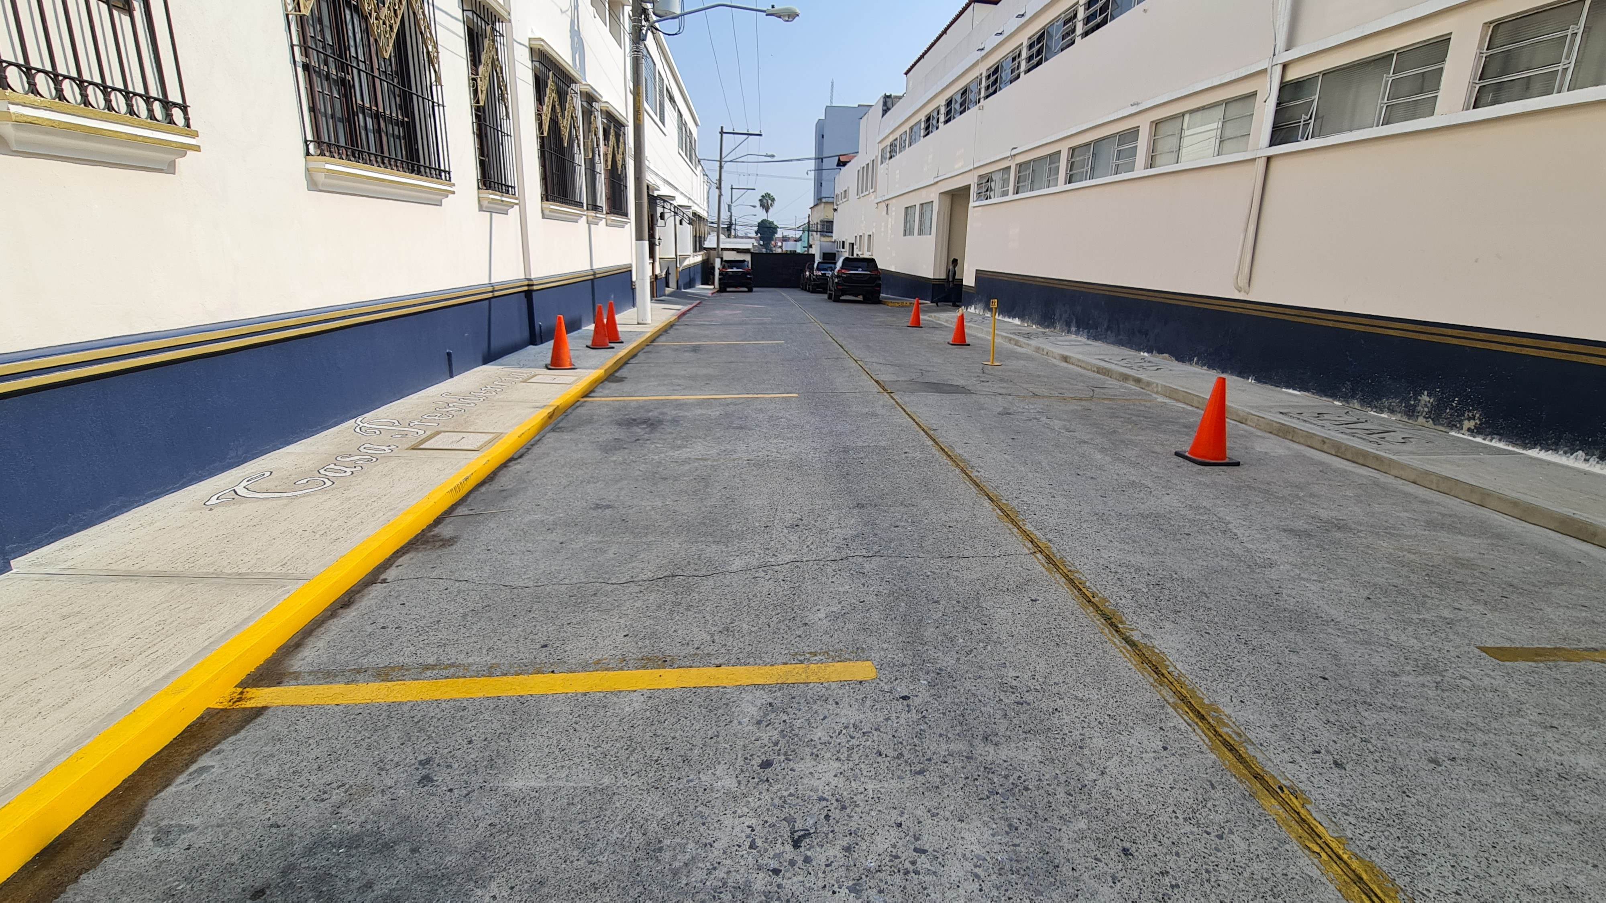
Remozamiento de Banquetas del Callejón del Manchén
MANTENIMIENTO DE EDIFICIOS
Por medio de los talleres de albañilería, herrería y pintura, se realizó el remozamiento de las banquetas del Callejón del Manchén de esta Secretaría, en donde al finalizar se aplicó pintura tipo látex para exterior y así favorecer al ordenamiento del parque vehicular.

Slide 17
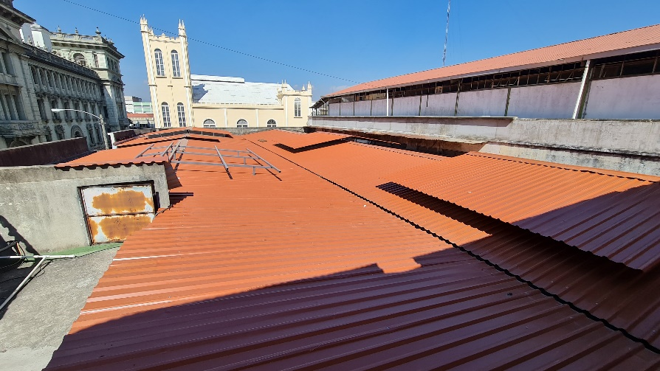
Cambio de láminas en techo de MANTENIMIENTO DE EDIFICIOS
Como parte del apoyo a la dignificación del personal de la SAAS, se procedió al cambio de láminas en el área de Mantenimiento de Edificios, ya que las anteriores se encontraban deterioradas generando filtraciones en época de lluvia, también se instalaron estructuras tipo sifón para mejorar la ventilación del ambiente de los talleres.

Slide 18
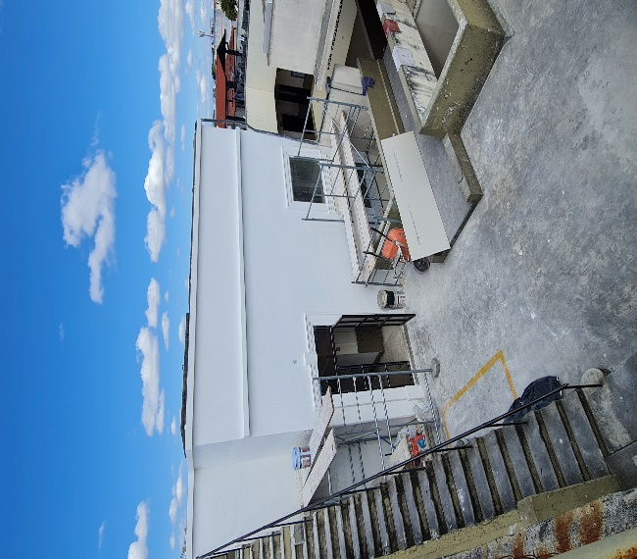
Remozamiento de fachada en Servicios Generales
MANTENIMIENTO DE EDIFICIOS
Se procedió a remozar la fachada de las oficinas de Servicios Generales sellando grietas con cemento y aplicando pintura blanca para exteriores.

Slide 19
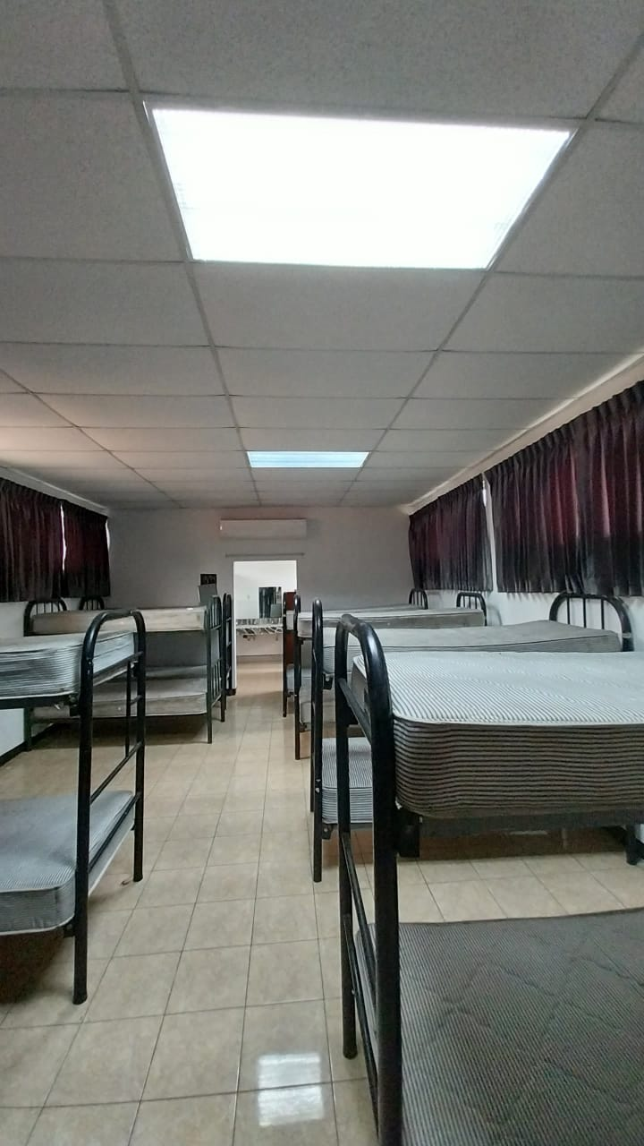
Instalación de cielo falso en cuadras de Seguridad Finca Santo Tomás
MANTENIMIENTO DE EDIFICIOS
Con el apoyo del taller de tablayeso se procedió a la instalación de cielo falso y mejoras en la iluminación en las cuadras de Seguridad de la Finca Santo Tomás, para generar un ambiente de confort y reducir el calor que genera la lámina en dichos espacios.

Slide 20
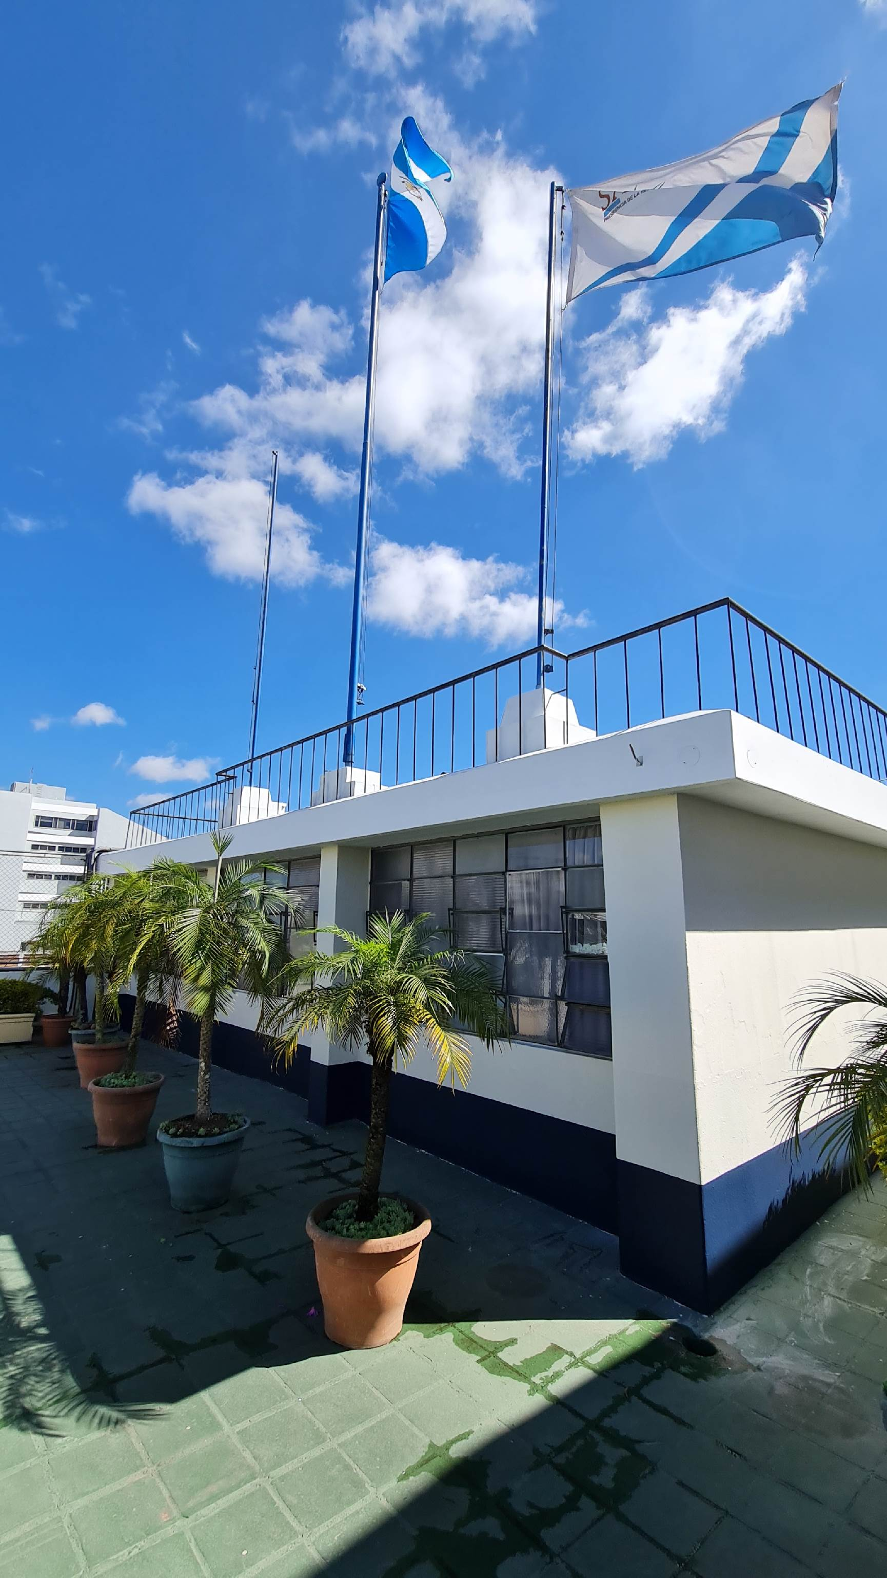
Mantenimiento de Astas de Bandera y pintura en general
MANTENIMIENTO DE EDIFICIOS
Como parte del mantenimiento de las Astas de Banderas que se encuentran ubicadas en las instalaciones de la SAAS, se procedió a la aplicación de pintura impermeabilizante, remozamiento en paredes y engrasado de rodamiento de poleas para su óptimo funcionamiento.

Slide 21
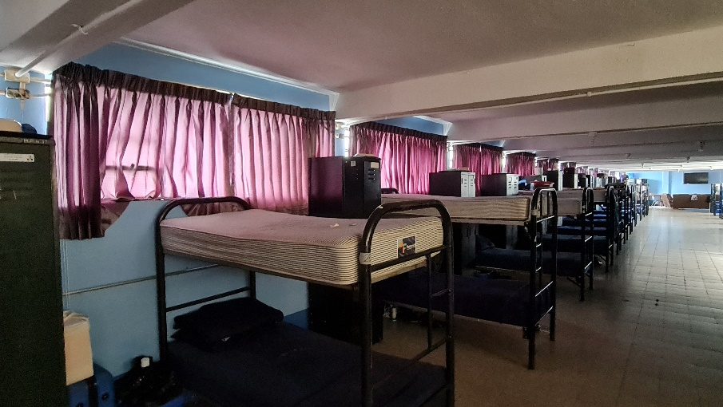
Instalación de cortinas en cuadras de Seguridad
MANTENIMIENTO DE EDIFICIOS
Como parte de dignificación al personal que presta servicio en esta Secretaría, se procedió a la instalación de cortinas en las cuadras de seguridad.

Slide 22
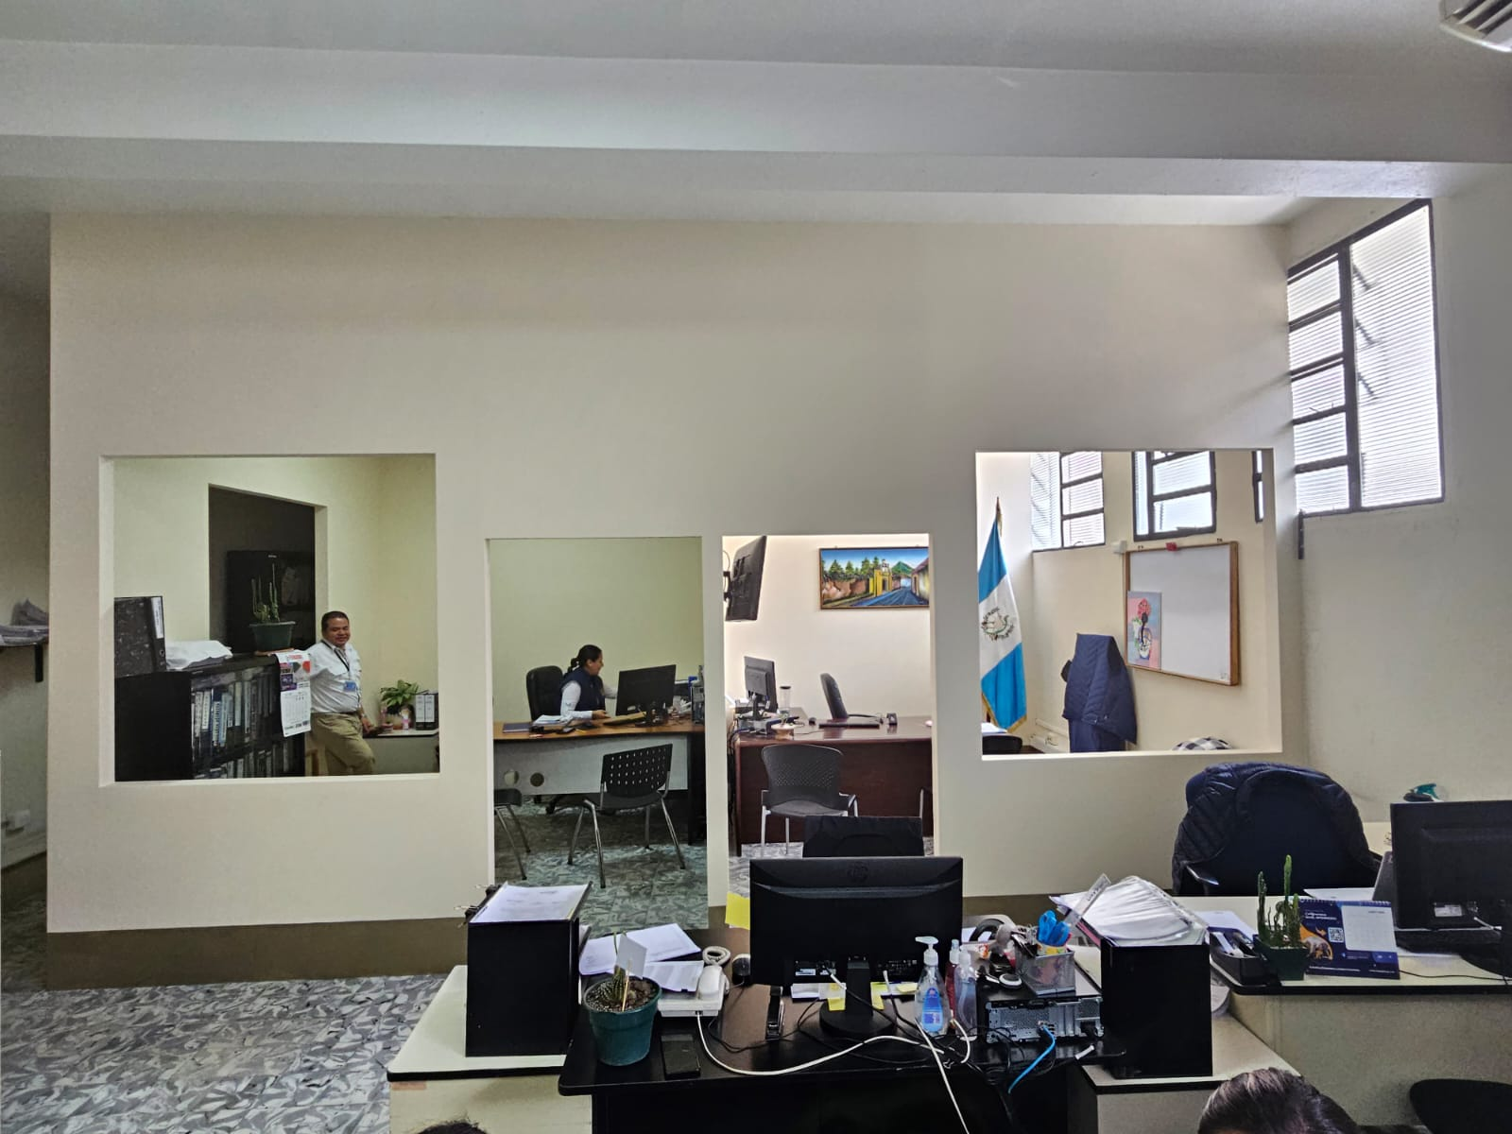
Elaboración y redistribución de oficinas en Dirección de RRHH
MANTENIMIENTO DE EDIFICIOS
En la Dirección de Recursos Humanos se elaboraron nuevos espacios para las oficinas del director y subdirector para mejorar la distribución y el funcionamiento de todo el departamento, se arregló la infraestructura resanando paredes, aplicando pintura en general y la elaboración de cortinas para minimizar la incidencia solar que afecta las pantallas del equipo de computo.

Slide 23
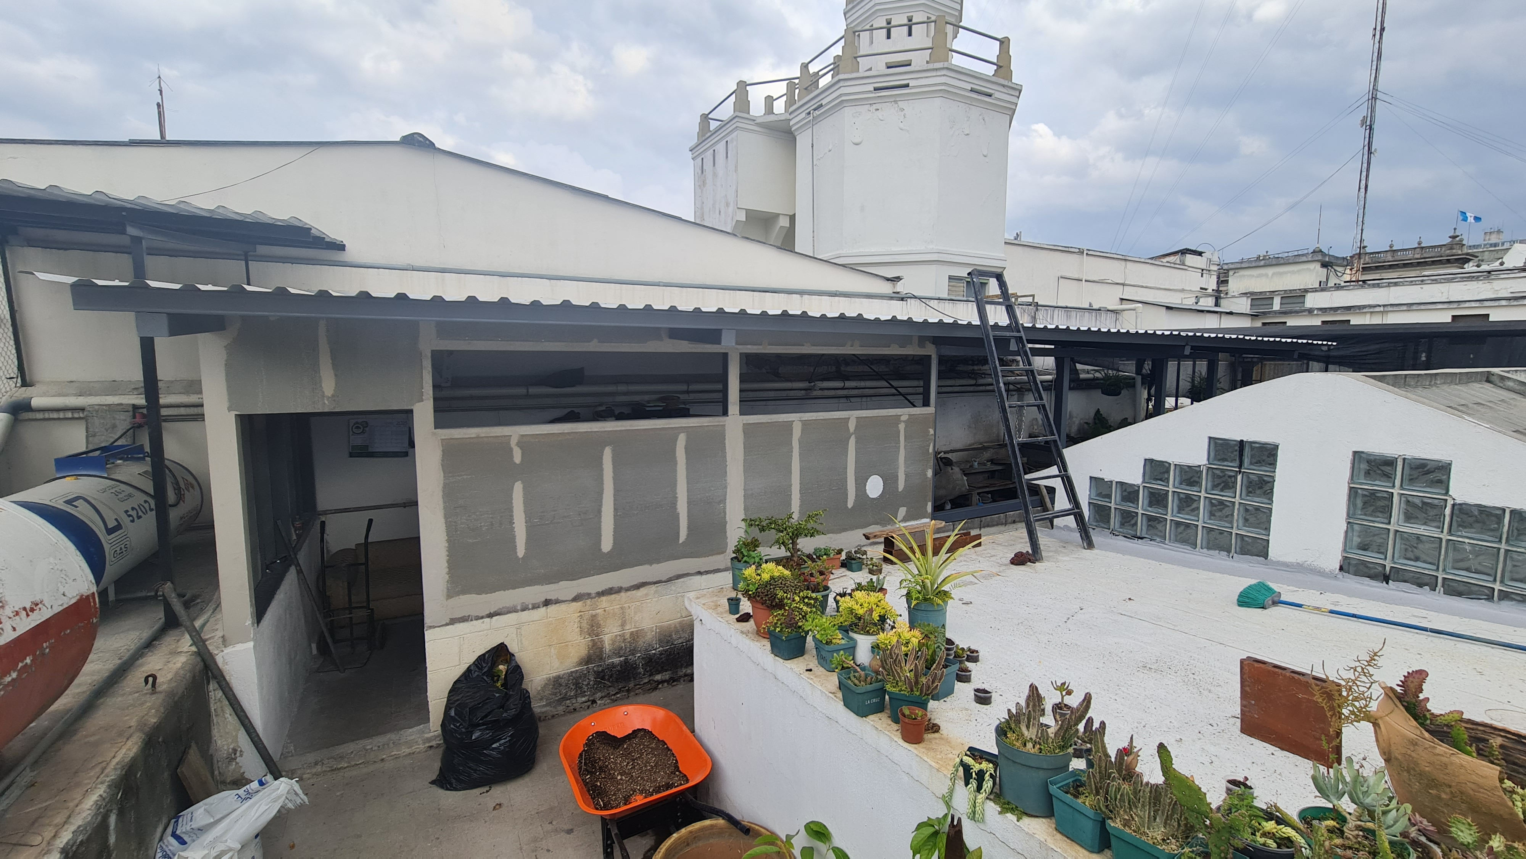
Mejora de bodega del área de Jardinería
MANTENIMIENTO DE EDIFICIOS
Con el apoyo del taller de herrería y tablayeso se realizó el remozamiento del área de jardinería, la cual es utilizada para el resguardo de plantas y materiales que son empleados para la ornamentación de las áreas verdes de la Secretaría, en la que se instaló estructura metálica y muros de durock.

Slide 24
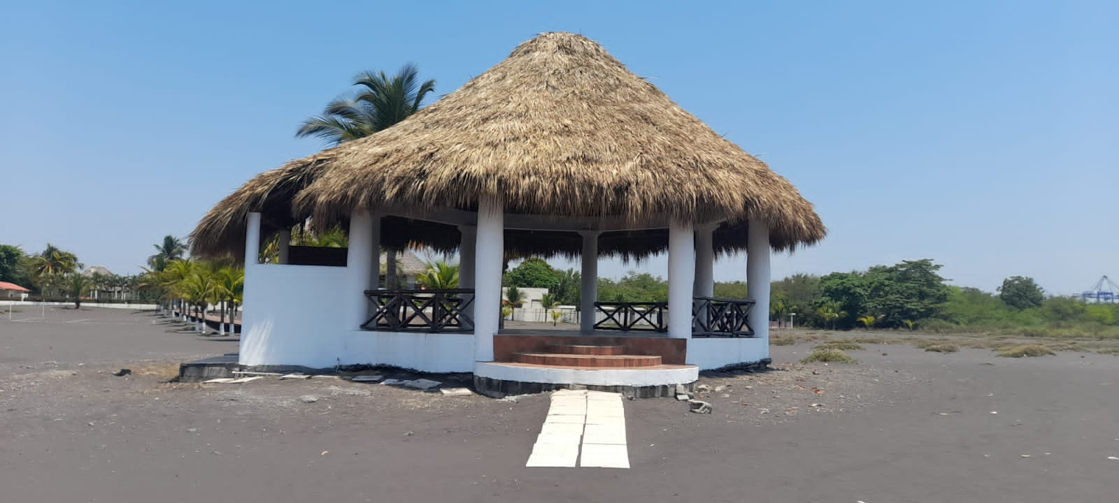
Cambio de Techo de Palma en Bungalow
MANTENIMIENTO DE EDIFICIOS
Se procedió al cambio de Techo de Palma en Bungalow Puerto Quetzal. Asimismo, se realizaron trabajos de mantenimiento en la casa principal tales como: aplicación de barniz e instalación de iluminación a encaminamiento de madera que da hacia la playa, resanado de paredes con aplicación de pintura, arreglos de caja eléctrica principal de flipones, pintura exterior al área de piscina, fundición de cemento para bomba de agua, arreglo de grietas y aplicación pintura en cancha deportiva.

Slide 25
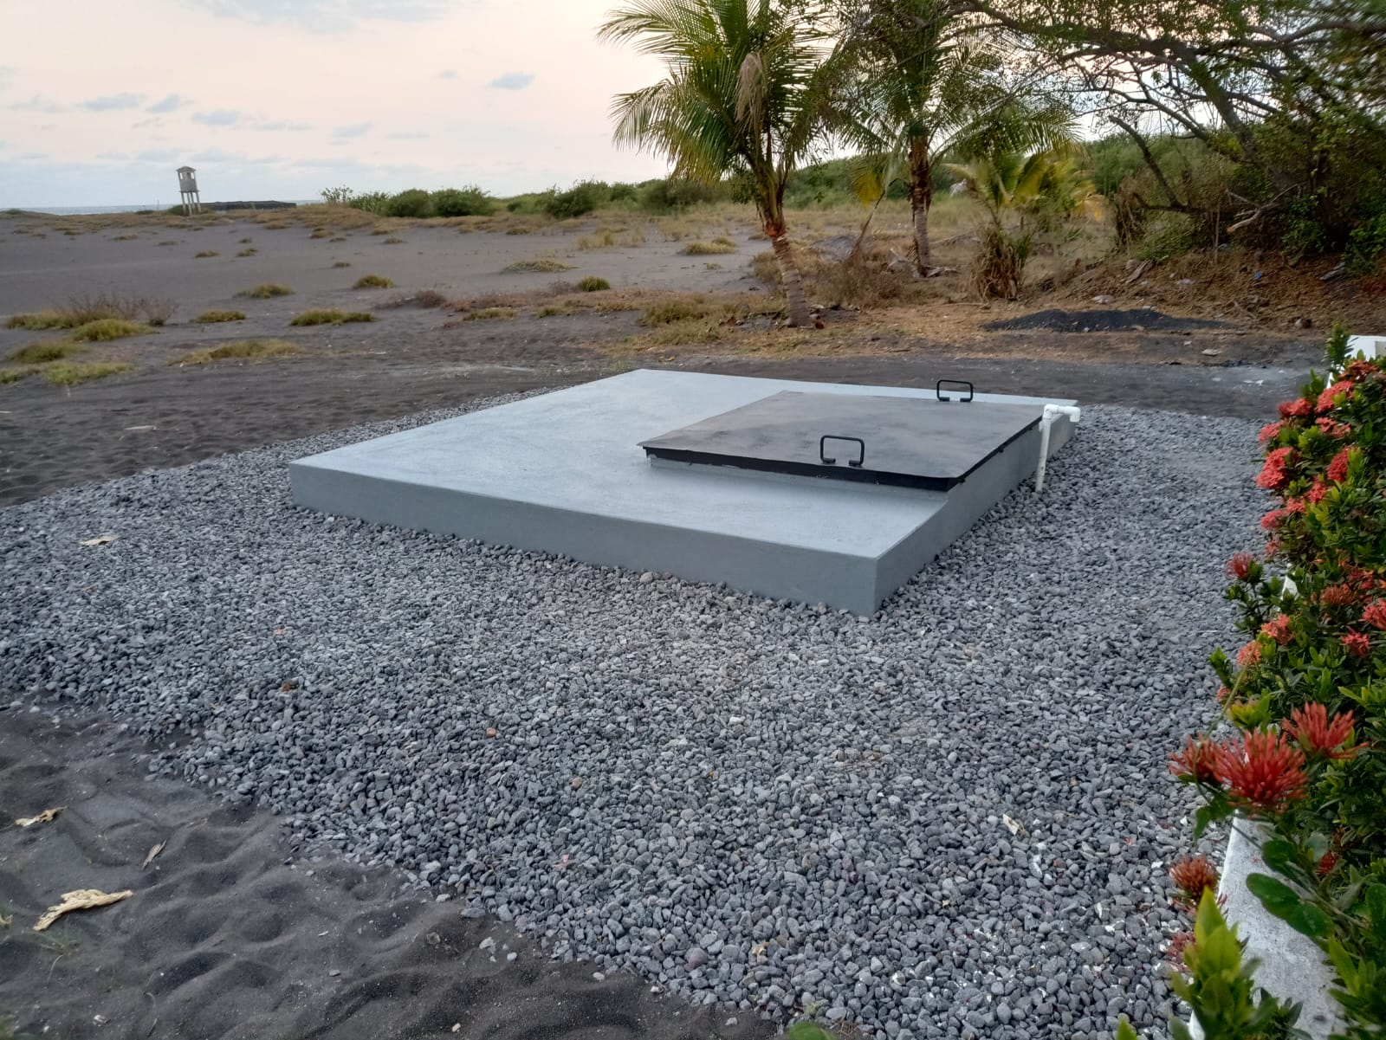
Construcción de Cisterna
en Bungalow Puerto Quetzal
MANTENIMIENTO DE EDIFICIOS
Como parte de los trabajos que se realizaron en el Bungalow, se construyó un cisterna para mejorar la distribución en el abastecimiento de agua potable y se fabricó tapadera de metal para la misma.

Slide 26
Principales Avances
MANTENIMIENTO VEHICULAR
Los trabajos que se realizan en el taller de mecánica van desde servicio menor/mayor de motor, servicios de frenos, hasta reparación total de motor, tren delantero, diagnósticos con escáner, enderezado y pintura, instalaciones de luces, neblineras, sirenas, tamaleras y todo trabajo electromecánico, así como revisión, reparación y mantenimiento de sistema de aire acondicionado vehicular. En el siguiente cuadro se presentan los trabajos realizados durante el primer cuatrimestre.
No. | TIPOS DE TRABAJO | 1er. Cuatrimestre
1 | Trabajos mecánicos de tipo preventivo | 248
2 | Trabajos mecánicos de tipo correctivo | 142
3 | Lavado de vehículos | 1,606
4 | Pinchazos | 24
 | TOTAL DE ACCIONES | 2,020

Slide 27
Principales Avances
MANTENIMIENTO VEHICULAR
El Departamento de Mantenimiento Vehicular, tiene a su cargo el despacho de combustible gasolina súper y diésel, ya que la Secretaría cuenta con su propia gasolinera para dar cumplimiento de manera efectiva a su misión.
12,699.75 galones
Gasolina diésel.
4,930.18
galones
Gasolina súper.

Slide 28
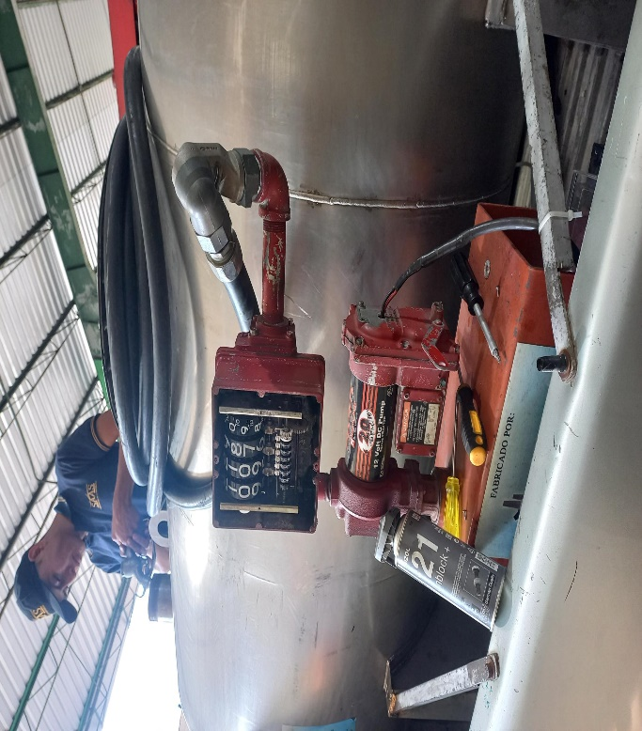
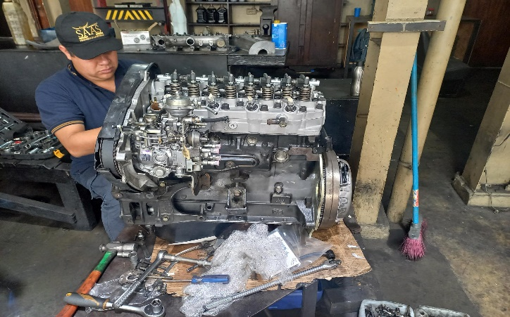
Principales Avances
MANTENIMIENTO VEHICULAR
Reparación y mantenimiento de bombas de despacho de combustible jet a-1.
Reparación de Motor (Overhaul).

Slide 29
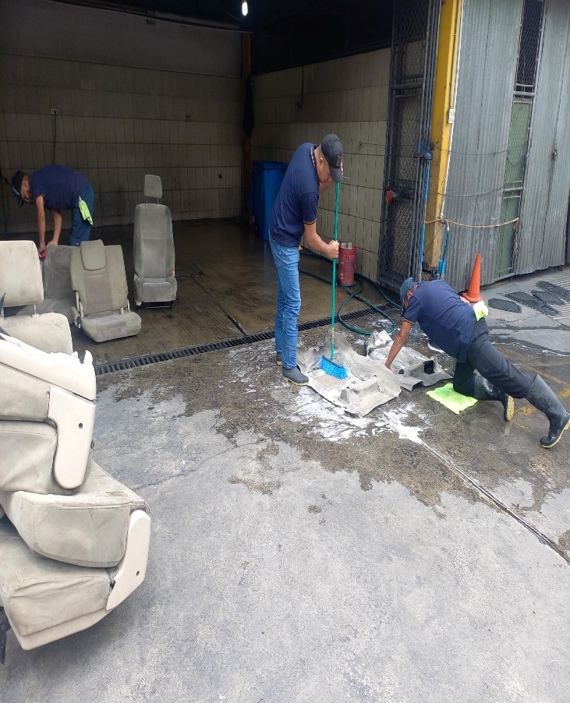
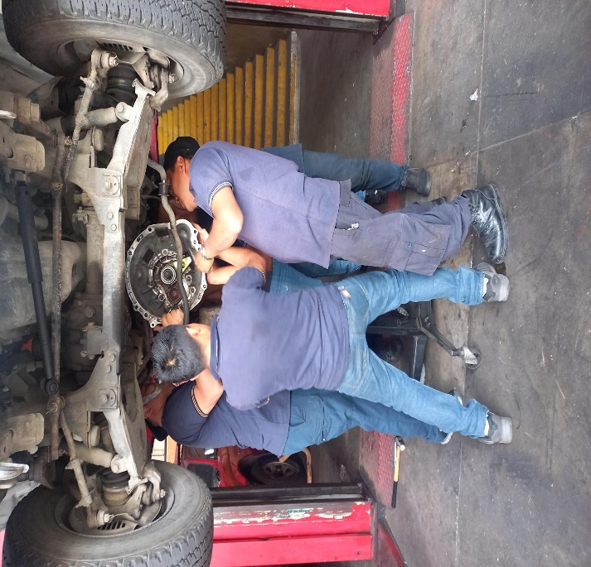
Principales Avances
MANTENIMIENTO VEHICULAR
Desmontaje, limpieza e instalación de tapicería.
Cambio de kit de Clutch.

Slide 30
Principales Avances
EN LA ACADEMIA DE SAAS
Reentreno Administrativo
05 AL 08 DE ENERO
25 AL 29 ENERO
01 AL 05 FEBRERO
22 AL 26 FEBRERO
Reentreno Seguridad
10 al 13 DE ENERO
24 AL 28 DE ENERO
7 AL 11 DE FEBRERO
21 AL 25 DE FEBRERO
07 AL 11 DE MARZO
Diplomado de Protección a Funcionarios Promoción XIX
06 DE FEBRERO AL 23 JUNIO
99
243
39
381
PERSONAS CAPACITADAS

Slide 31
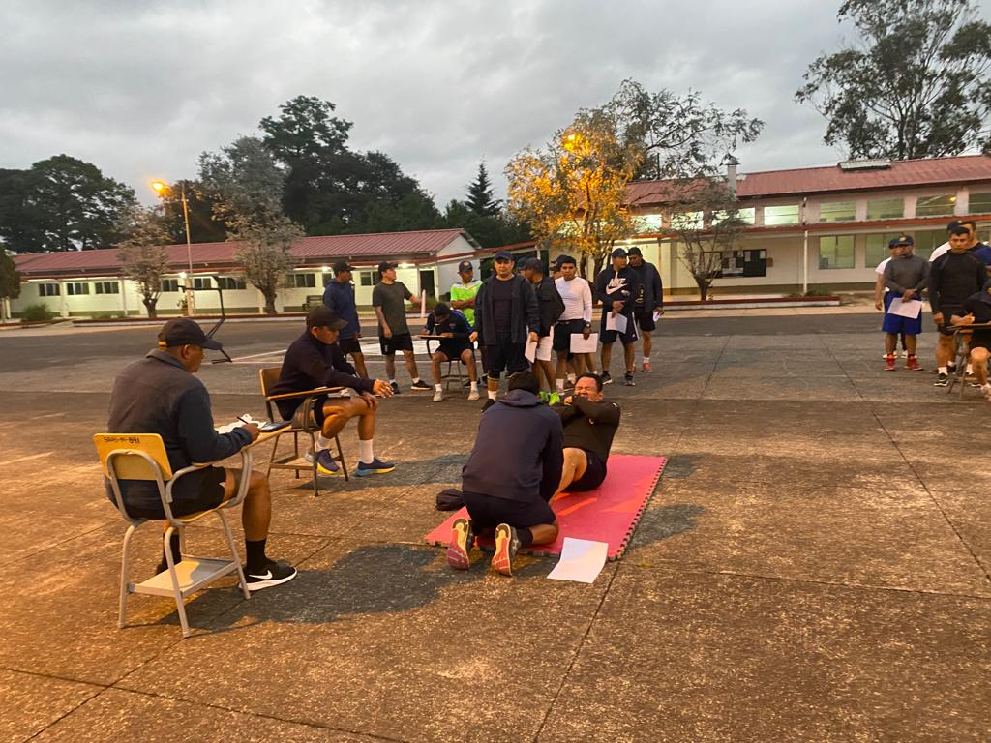
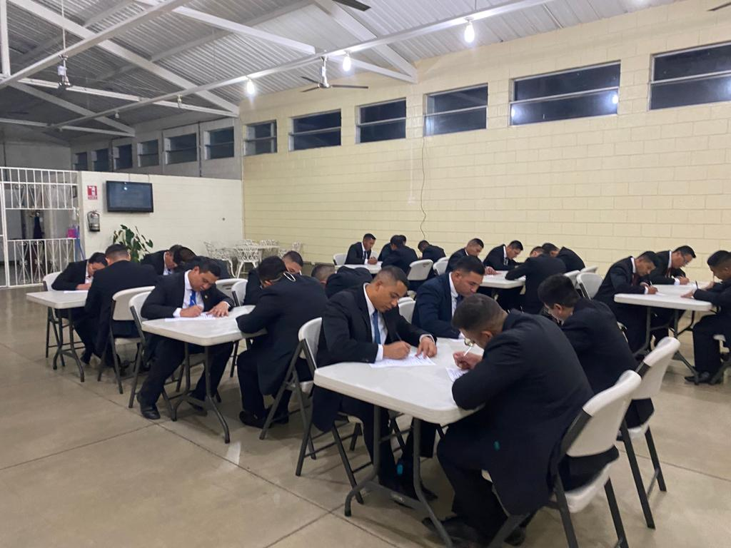
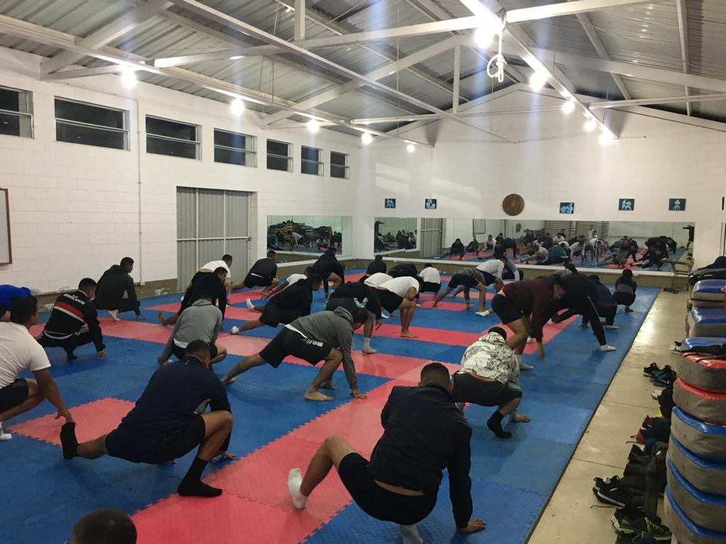
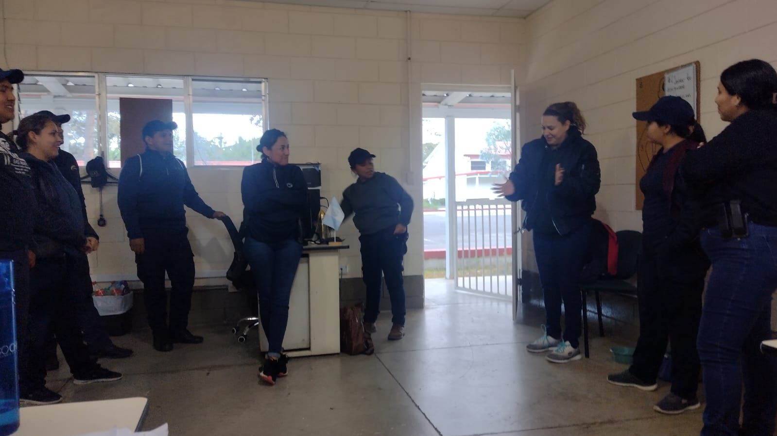
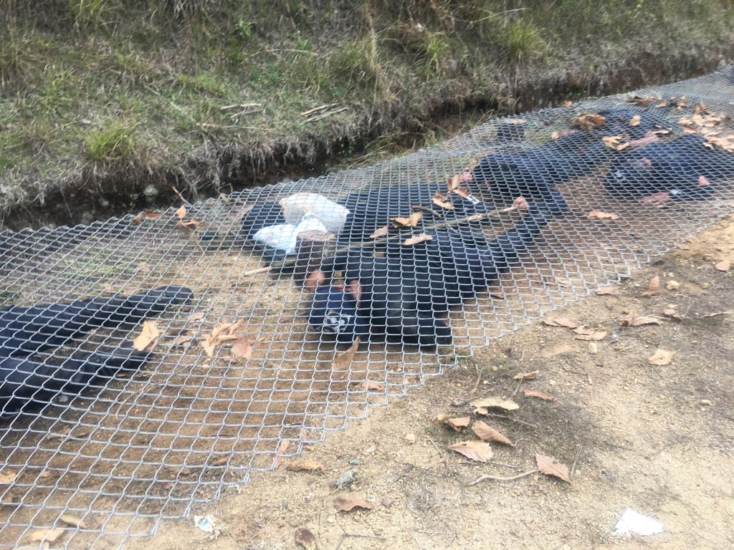
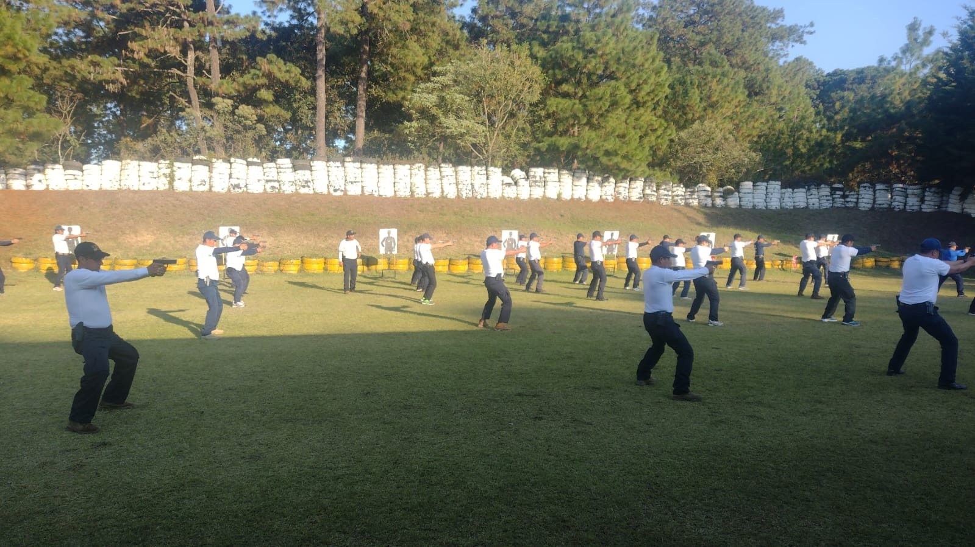
Principales Avances
EN LA ACADEMIA DE SAAS

Slide 32
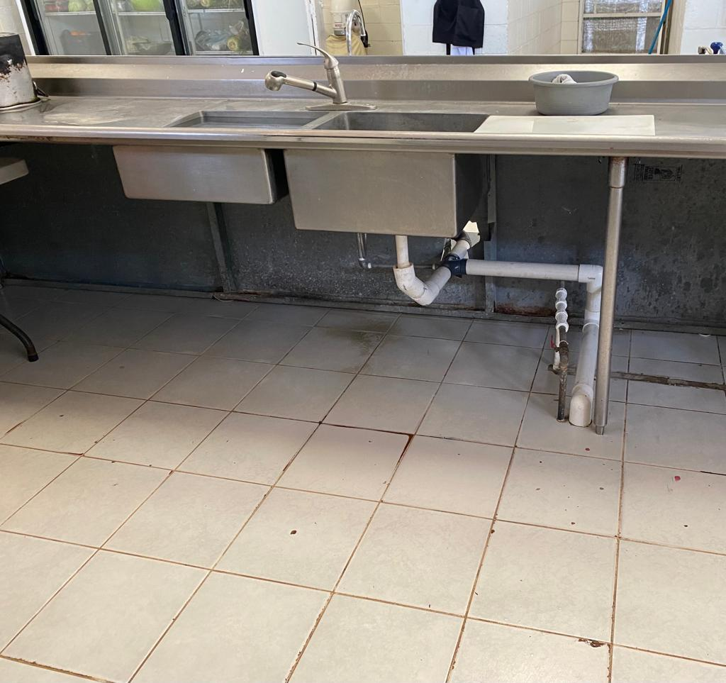
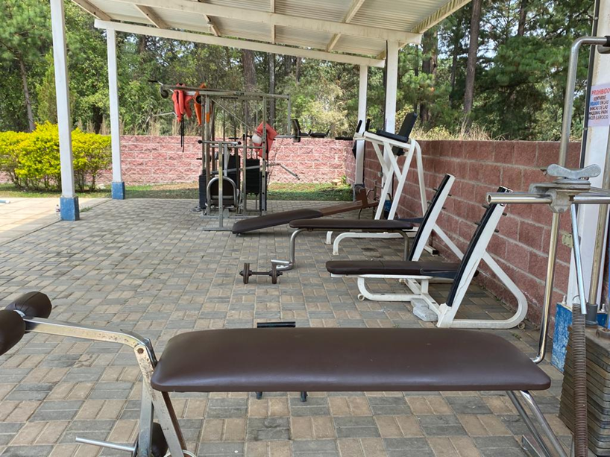
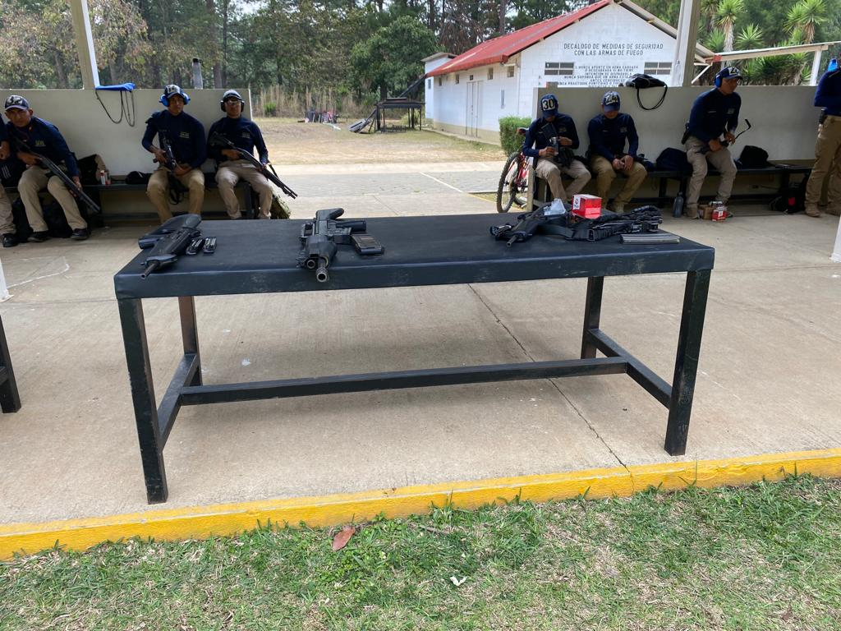
Mantenimiento y Reparaciones
EN LA ACADEMIA DE SAAS
Área del comedor: reparación y mantenimiento al drenaje del lavatrastos de la cocina.
Tapicería general de maquinas ejercicio.
Tapicería en mesa polígono táctico.

Slide 33
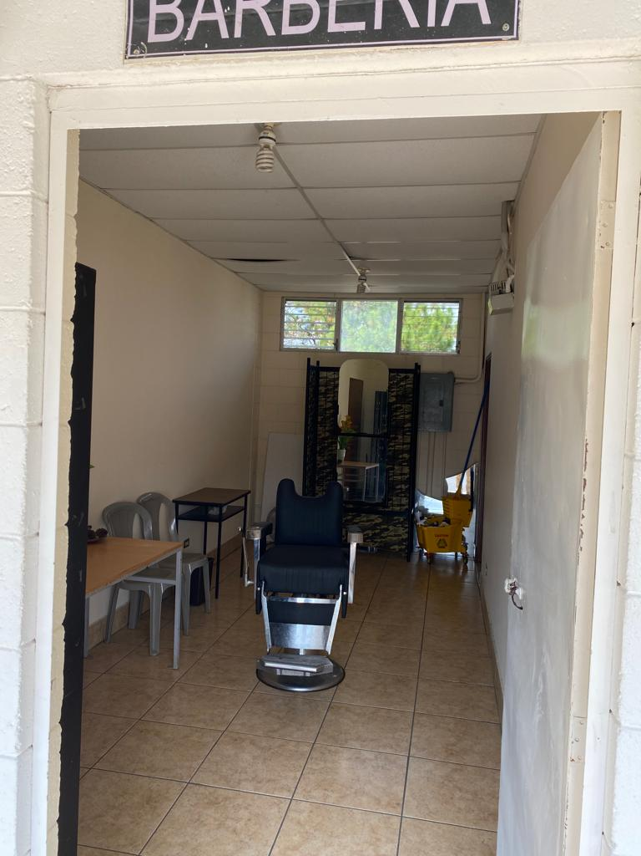
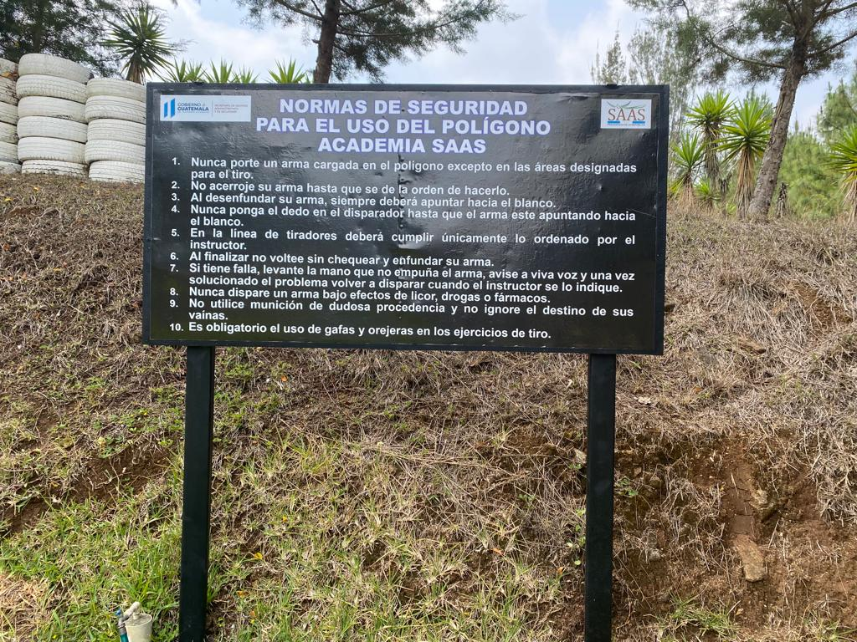
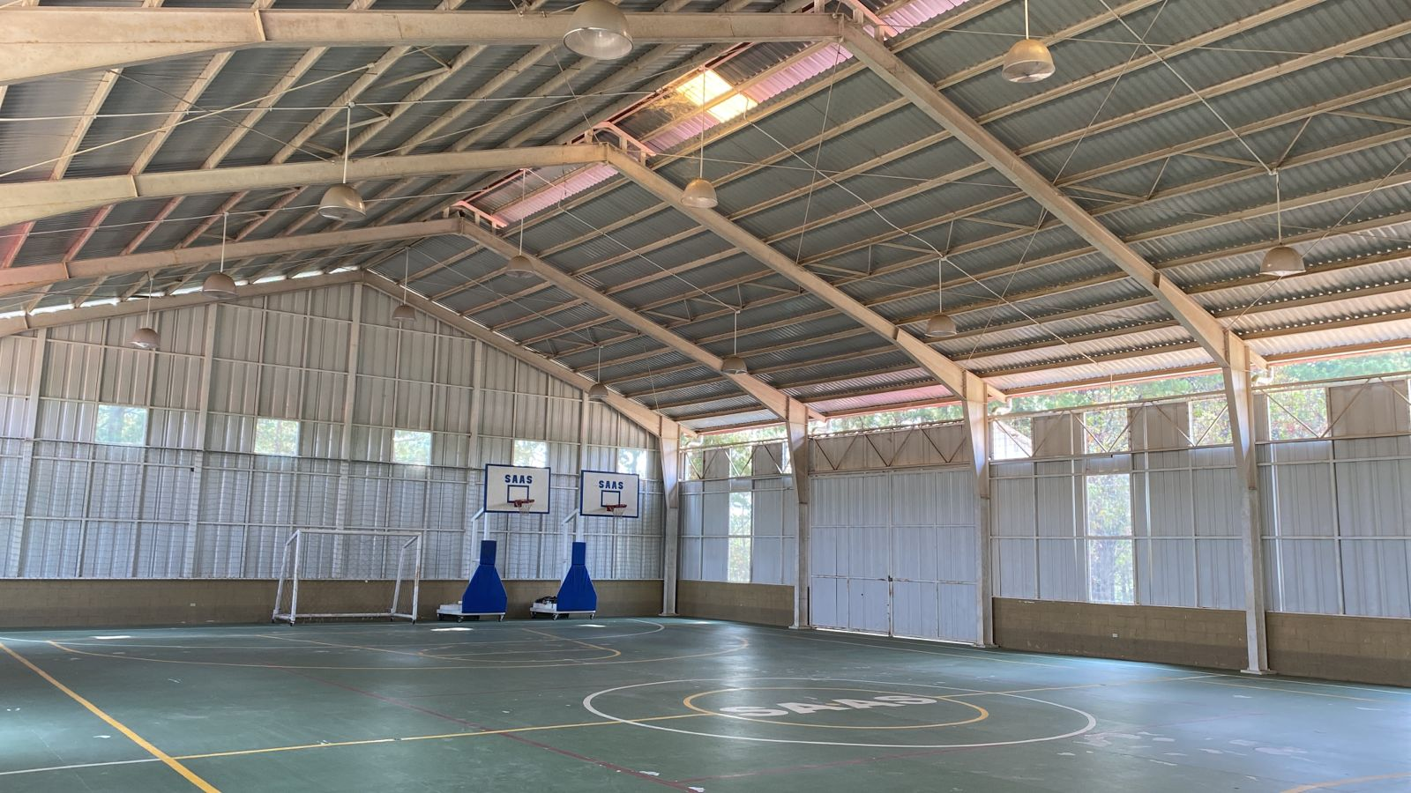
Mantenimiento y Reparaciones
EN LA ACADEMIA DE SAAS
Tapicería de la sillón barbería.
Cambio de bombillas en polideportivo.
Actualización e implementación de rotulación en diferentes áreas de academia.

Slide 34
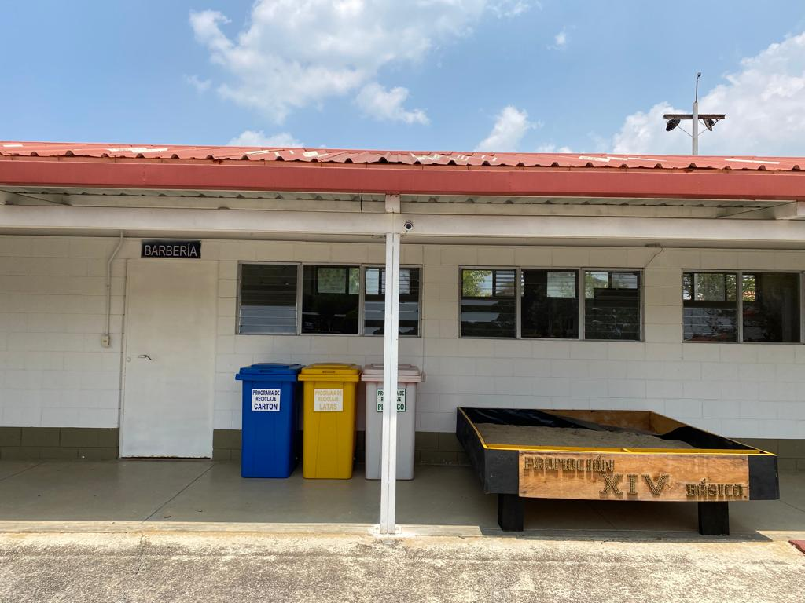
Mantenimiento y Reparaciones
EN LA ACADEMIA DE SAAS
CUADRA PRINCIPAL
ÁREA DE VEHÍCULOS
Instalación de cámaras de seguridad.

Slide 35
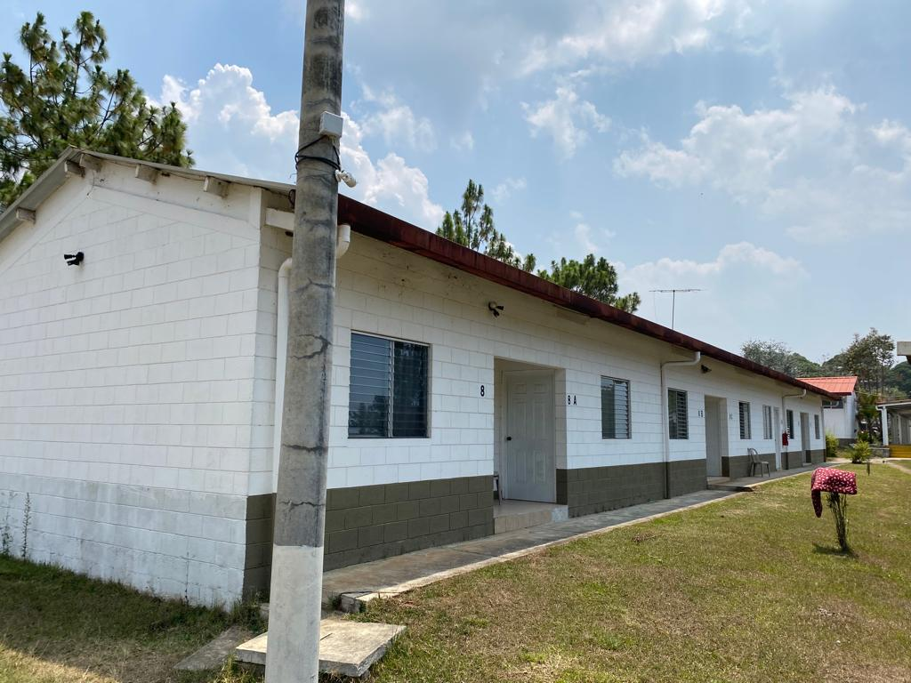
Mantenimiento y Reparaciones
EN LA ACADEMIA DE SAAS
CUADRAS ADMNISTRATIVAS
CUADRAS ADMINISTRATIVAS
Instalación de cámaras de seguridad.

Slide 36
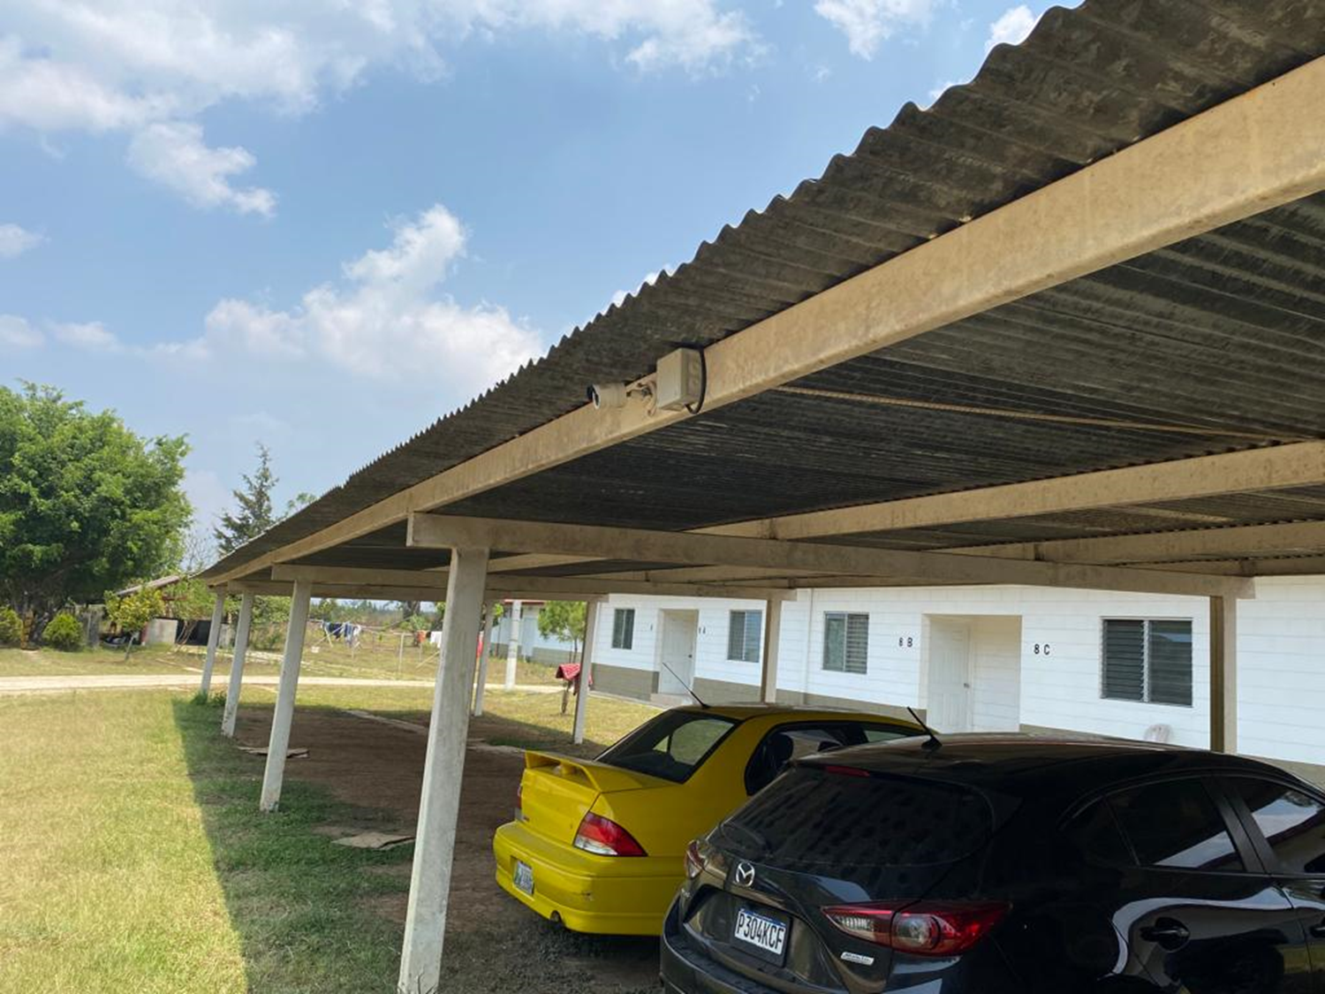
Mantenimiento y Reparaciones
EN LA ACADEMIA DE SAAS
ÁREA DE VEHÍCULOS
Instalación de cámaras de seguridad.

Slide 37
Principales Avances
EN LA DIRECCIÓN DE RECURSOS HUMANOS
Se han impartido 33 capacitaciones en el primer cuatrimestre del año 2023, distribuidas de la siguiente manera 13 corresponden al Plan Anual de Capacitaciones y 20 han sido impartidas de manera extraordinaria.
PLAN ANUAL EXTRAORDINARIAS
TOTAL: 33

Slide 38
Principales Avances
EN LA DIRECCIÓN DE RECURSOS HUMANOS
RESUMEN DE CAPACITACIONES PLAN ANUAL
EJECUTADAS EN EL PRIMER CUATRIMESTRE 2023
NO. | MES | EVENTOS | NOMBRE DE LAS CAPACITACIONES
1 | ENERO | 03 | Inducción Personal de Primer Ingreso, Reglamento Interno de Personal RIP, Uso de Extintores.
2 | FEBRERO | 03 | Inducción Personal de Primer Ingreso, Ley de Acceso a la Información Pública, Elaboración de Manuales de Organización, Puestos, Funciones, Normas y Procedimientos. –ONSEC-
3 | MARZO | 04 | Inducción Personal de Primer Ingreso, Ley de Tránsito y Seguridad Vial, Política General de Comunicaciones e Informática, Política para la Prevención de la Corrupción.
4 | ABRIL | 03 | Inducción Personal de Primer Ingreso, Manual de Normas y Procedimientos de la DCI, Información Pública de Oficio.
 | TOTAL | 13

Slide 39
Principales Avances
EN LA DIRECCIÓN DE RECURSOS HUMANOS
RESUMEN DE CAPACITACIONES EXTRAORDINARIAS
EJECUTADAS EN EL PRIMER CUATRIMESTRE 2023
NO. | MES | CANTIDAD | NOMBRE DE LAS CAPACITACIONES
1 | ENERO | 01 | Asignación Automática del Descuento del ISR en Guatenóminas
2 | FEBRERO | 10 | Capacitación Jefes de Departamento Recursos Humanos, Redacción de Documentos SAAS, Plan Anual de Salarios 2023 MINDEF, Programa de Capacitación Virtual para Contribuyentes SAT, Las Drogas sintéticas y nuevas sustancias psicoactivas: fenómenos, tendencias, desafío y respuesta INEES, Manual de Organización de Funciones –ONSEC-.
3 | MARZO | 08 | Capacitación Jefes de Departamento Recursos Humanos, Profesionalización en Conflictividad Social, Trámite Liquidación de Viáticos, Redacción de Documentos, Ciberseguridad y Ciberdefensa, Reglamento Orgánico Interno.
4 | ABRIL | 01 | Taller “El sistema de justicia actual y el efecto de la inversión económica nacional y extranjera en Guatemala”
 | TOTAL | 20

Slide 40
Principales Avances
EN LA DIRECCIÓN DE RECURSOS HUMANOS
En el período de enero a abril de 2023, han sido capacitadas 1,825 personas de la Secretaría, 1518 personas han recibido capacitaciones del plan anual, de la misma manera 307 personas han recibido capacitaciones extraordinarias, en diferentes temas.
TOTAL: 1825

Slide 41
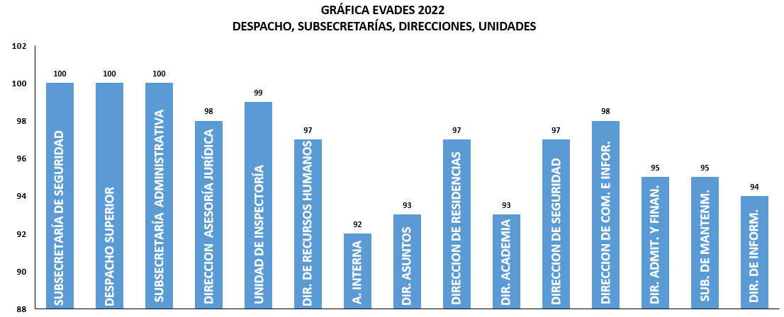
Principales Avances
EN LA DIRECCIÓN DE RECURSOS HUMANOS
Resultados de la evaluación del desempeño
Durante el primer cuatrimestre 2023 se llevó a cabo la Evaluación del Desempeño correspondiente al periodo fiscal 2022, según lo establecido por el Manual de Evaluación del Desempeño y sus Instrumentos A continuación, se muestra un resumen preliminar de los resultados obtenidos:
La calificación promedio de la Secretaría de Asuntos Administrativos y de Seguridad de la Presidencia de la Republica –SAAS- asciende a 97 puntos.

Slide 42
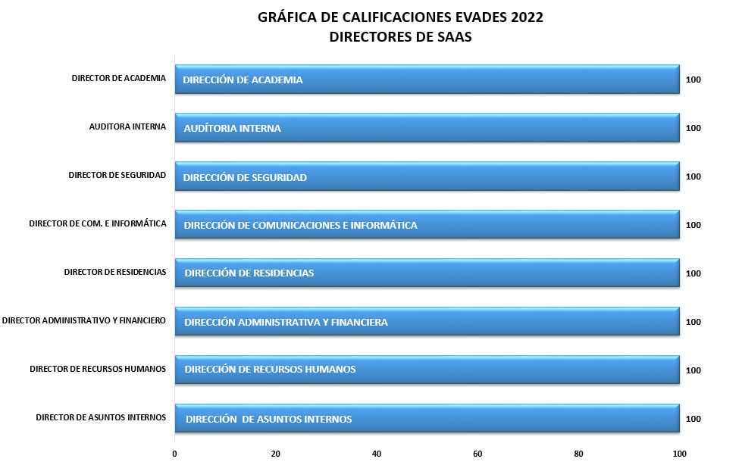
Principales Avances
EN LA DIRECCIÓN DE RECURSOS HUMANOS
Resultados de la evaluación del desempeño

Slide 43
3
CONSOLIDADO
LOGROS INSTITUCIONALES

Slide 44
CONSOLIDADO
LOGROS INSTITUCIONALES
No. | PRINCIPALES AVANCES O LOGROS AL 30 DE ABRIL DEL 2023
1 | Se cumplió con garantizar la seguridad, la integridad física y proteger la vida del Presidente, Vicepresidente de la República y la de sus respectivas familias.
2 | Se brindó apoyo administrativo y logístico en todas las actividades oficiales y personales del Señor Presidente, Vicepresidente de la República y la de sus respectivas familias.
3 | Se ejecutó el programa de capacitación y profesionalización, así como actividades de mejora en el bienestar del personal.
4 | Se realizaron mejoras en las instalaciones y equipo utilizado en la prestación de los servicios de seguridad y apoyo logístico de los funcionarios.
5 | La simplificación de trámites administrativos con la implementación del Decreto 5-2021, Ley para la Simplificación de Requisitos y Trámites Administrativos.
6 | El Despacho Superior aprobó las Políticas de la SAAS, las cuales fueron formuladas por las Direcciones y Unidades competentes, a efecto de contar con instrumentos que enmarquen las acciones de fortalecimiento de los componentes de control interno establecidos en las normas del Sistema Nacional de Control Interno Gubernamental -SINACIG.
7 | La administración 2020-2024 a través de la Unidad de Información Pública alcanzó los 100 puntos en el Informe de Cumplimiento SECAI-PDH, dicha puntuación refleja el compromiso de la SAAS de transparentar el uso de los recursos de la institución.

Slide 45
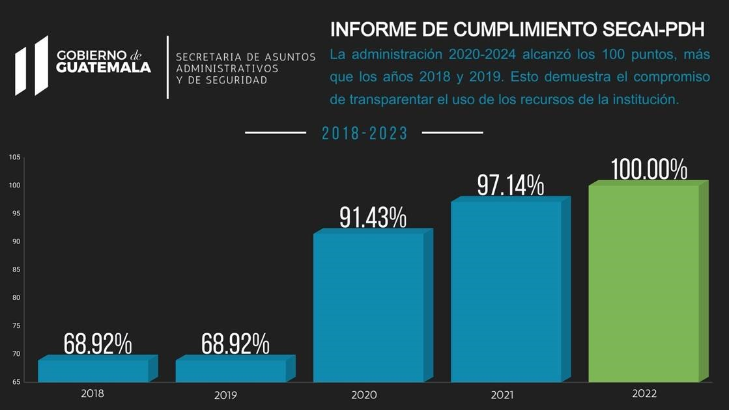
CONSOLIDADO
LOGROS INSTITUCIONALES

Slide 46
4
CONCLUSIONES

Slide 47
EXPLICACIÓN DE LAS TENDENCIAS OBSERVADAS EN LA EJECUCIÓN PRESUPUESTARIA
Atendiendo al objeto y atribuciones legales de la SAAS, al Primer Cuatrimestre de 2023, los gastos más relevantes se encuentran en el Recurso Humano, Comunicación, Transporte y los Implementos de Apoyo Logístico; los cuales están distribuidos en los siguientes grupos de gasto:
GRP | DESCRIPCIÓN | VIGENTE | EJECUTADO EN EL PRIMER CUATRIMESTRE | % EJECUCIÓN
000 | SERVICIOS PERSONALES | 107,023,333.00 | 33,194,041.30 | 31.02%
100 | SERVICIOS NO PERSONALES | 7,969,034.00 | 2,371,868.66 | 29.76%
200 | MATERIALES Y SUMINISTROS | 13,475,737.20 | 4,762,199.77 | 35.34%
300 | PROPIEDAD, PLANTA, EQUIPO E INTANGIBLES | 214,666.80 | 214,666.50 | 100.00%
400 | TRANSFERENCIAS CORRIENTES | 1,817,229.00 | 1,808,878.05 | 99.54%
 | TOTAL | 130,500,000.00 | 42,351,654.28 | 32.45%
La ejecución muestra una tendencia de cumplimiento del 32.45%, esta ejecución se ha llevado a cabo por medio de ajustes internos al presupuesto vigente, con la finalidad de hacer frente de forma estratégica a los factores externos que influyen en la adquisición de bienes y servicios necesarios para el cumplimiento de los principios de ejecución presupuestaria.

Slide 48
MEDIDAS O ACCIONES APLICADAS PARA TRANSPARENTAR LA EJECUCIÓN DEL GASTO PÚBLICO Y COMBATIR LA CORRUPCIÓN
De conformidad con los principios que sustentan la política nacional de datos abiertos y de control interno institucional, las medidas de transparencia que la SAAS ha aplicado son:
1
Aprobación de la Política para la Prevención de la Corrupción que orienta a la incorporación de medidas que implican un compromiso total de la Secretaría para mejorar los sistemas de control preventivo, no dejando espacio para las transacciones ocultas, las cuales generan corrupción; asimismo, esta política tiene por objetivo documentar el cambio sustancial en la transparencia del gasto público y evitar actos de corrupción.
2
Aprobación de la Política Presupuestaría que define las estrategias y criterios técnicos generales de control dentro del proceso presupuestario, conforme a la naturaleza y objeto de esta Secretaría.
3
Aprobación de la Política Administrativa para lograr la Calidad del Gasto Público y que promueve criterios de probidad, eficacia, eficiencia, transparencia, economía y equidad; aplicables dentro del proceso de gasto para la oportuna y adecuada fiscalización.

Slide 49
LISTADO DE DOCUMENTOS
ADMINISTRATIVOS APROBADOS
AL PRIMER CUATRIMESTRE 2023
No. | Nombre del Manual
1 | Instructivo de Atención en Materia de Género.
2 | Manual de Elaboración y Control de Documentos Administrativos.
3 | Manual de Normas y Procedimientos de la Dirección de Comunicaciones e Informática.
4 | Protocolo de Limpieza y Mantenimiento de los Equipos del Departamento de Preparación de Alimentos.
5 | Instructivo de Buenas Prácticas de Manufactura.
6 | Manual de Normas y Procedimientos de la Unidad de Planificación.

Slide 50
INDICACIÓN DE LOS DESAFÍOS INSTITUCIONALES
1
Concientizar al personal de la importancia de continuar con las medidas de contención y prevención de enfermedades que puedan afectar la salud del personal, como lo es actualmente el COVID-19.
2
Difundir e implementar las normativas internas aprobadas por la Secretaría.
3
Ejecutar y finalizar el Plan de restauración, reparación y remodelación gradual de las instalaciones y la flota vehicular.
4
Fortalecimiento institucional, a través de la modernización, actualización, adquisición y reparación de las herramientas, equipos tecnológicos, equipos tácticos y sistemas de seguridad y gestión documental, debido a su deterioro y obsolescencia.
5
La profesionalización, tecnificación, reorganización y reestructuración del recurso humano, operativo y administrativo; implementando mejoras en el sistema de carrera, así como en los planes, programas y currículo académico.

Slide 51
¿QUÉ TENDENCIA MUESTRA EL USO DE LOS RECURSOS PÚBLICOS?
Los datos obtenidos durante el periodo reportado permiten establecer que la ejecución del presupuesto se caracterizó principalmente por, garantizar el pago del Recursos Humano, que permite cumplir con Misión y Visión Institucional, así como el pago de servicios y adquisición de insumos y equipo, que permiten garantizar la Seguridad y apoyo administrativo y logístico al Señor Presidente y Vicepresidente de la República, y sus respectivas familias, así como brindarles apoyo administrativo y logístico.

Slide 52
¿QUÉ RESULTADOS SE OBTUVIERON EN EL MARCO DE LA PGG?
La Política General de Gobierno (PGG) es el plan de acción del Gobierno de Guatemala, en donde se plasman los objetivos estratégicos y los lineamientos de las políticas públicas.
La Secretaría de Asuntos Administrativos y de Seguridad de la República SAAS, en el marco de la Política General de Gobierno colaboró con el cumplimiento del Pilar número cuatro (4), denominado “Estado responsable, transparente y efectivo”; el cual establece que el Estado debe velar por el fortalecimiento de las instituciones, considerando la modernización como un proceso de permanente revisión y redefinición de la función pública. La SAAS ha implementado mecanismos de control y reducción de la corrupción a través de la implementación del Sistema Nacional de Control Interno Gubernamental (SINACIG), lo cual se relaciona, entre otros, con el incremento de la transparencia, mediante la promoción de la eficiencia y efectividad de la gestión administrativa, así como la implementación de la Simplificación de Requisitos y Trámites Administrativos para la debida transparencia y rendición de cuentas.
Se contribuyó con el Pilar Número 4, “Estado responsable, transparente y efectivo”.

Slide 53
¿QUÉ MEDIDAS DE TRANSPARENCIA SE HAN APLICADO?
Para garantizar el uso adecuado del dinero público y el avance en el cumplimiento de los objetivos de Estado, la Secretaría de Asuntos Administrativos y de Seguridad de la Presidencia de la República ha adoptado como medidas de transparencia:
Aprobación de la Política para la Prevención de la Corrupción que orienta a la incorporación de medidas que implican un compromiso total de la Secretaría para mejorar los sistemas de control preventivo, no dejando espacio para las transacciones ocultas, las cuales generan corrupción; asimismo, esta política tiene por objetivo documentar el cambio sustancial en la transparencia del gasto público y evitar actos de corrupción.
Aprobación de la Política Presupuestaría que define las estrategias y criterios técnicos generales de control dentro del proceso presupuestario, conforme a la naturaleza y objeto de esta Secretaría.
Aprobación de la Política Administrativa para lograr la Calidad del Gasto Público y que promueve criterios de probidad, eficacia, eficiencia, transparencia, economía y equidad; aplicables dentro del proceso de gasto para la oportuna y adecuada fiscalización.
.
Se cumplió con el Plan Anual de Capacitaciones de la Secretaría, el cual incluyó el programa de Capacitación del Código de Ética y la Política de la Prevención de la Corrupción.

Slide 54
SECRETARÍA DE ASUNTOS ADMINISTRATIVOS Y DE SEGURIDAD DE LA PRESIDENCIA DE LA REPÚBLICA

